Slide 1
Chương 3: LẬP TRÌNH GIAO DIỆN
3.8 Text
3.9 Scale
3.10 Canvas

Slide 2
3.8 Text:
3.8.1 Text:
Text: là một widget trong Tkinter.
Trong GUI, Text cho phép người dùng có thể nhập vào 1 đoạn văn bản nhiều dòng.
Cú pháp để thêm Text vào trong cửa sổ làm việc:
 | T = Text(master, option…)
Trong đó:
  T: tên của đối tượng Text được tạo ra
  Master: cửa sổ chứa Text vừa tạo
    Option: các tùy chọn của Text
01/2009

Slide 3
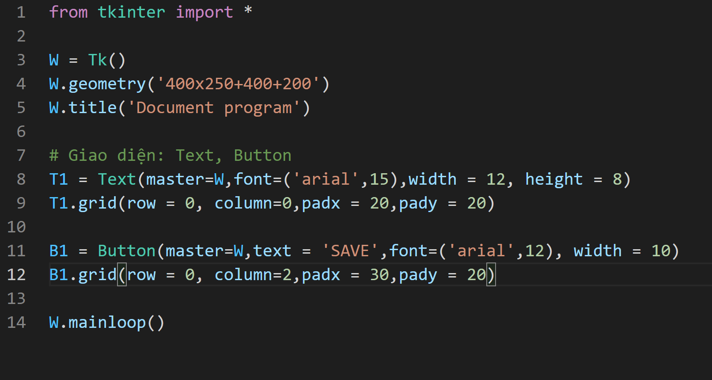
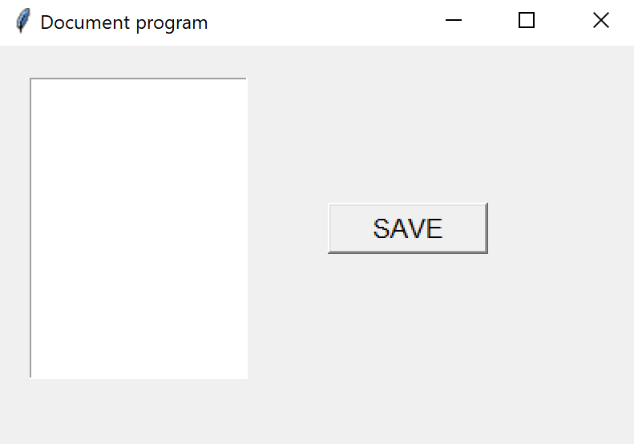
3.8 Text:
Text:
VD: thêm Text vào cửa sổ chính.
01/2009

Slide 4
3.8 Text:
3.8.1 Text:
Các option thông dụng:
Các attribute của Text:
  font:
    Cài đặt kiểu font chữ cho văn bản của Text
  bg, fg:
    Cài đặt màu nền (bg) hay màu chữ (fg) cho Text
    Giá trị màu sắc được gán dưới dạng 1 chuỗi kí tự (string)
  width, height:
    Kích thước của Text (tính theo character)
  state:
    Cho phép tương tác (ACTIVE) hoặc không cho phép (DISABLED)
01/2009

Slide 5
3.8 Text:
3.8.2 Các phương thức của Text:
Các phương thức của Text:
Method:
  insert (index):
    Phương thức để chèn thêm văn bản
  index(index):
    Phương thức để định vị vị trí con trỏ
  get( startindex, endindex):
    Phương thức cho phép lấy giá trị văn bản trong Text
  delete(startindex, endindex):
    Phương thức cho phép xóa văn bản trong Text
01/2009

Slide 6
3.9 Scale:
Scale:
Scale: là một widget trong Tkinter.
Trong GUI, Scale là đối tượng dạng thanh cuộn cho phép người dùng lựa chọn 1 giá trị cụ thể trong 1 dải giá trị
Cú pháp để thêm Scale vào trong cửa sổ làm việc:
 | S = Scale (master, option…)
Trong đó:
  S: tên của đối tượng Scale được tạo ra
  Master: cửa sổ chứa Scale vừa tạo
    Option: các tùy chọn của Scale
01/2009

Slide 7
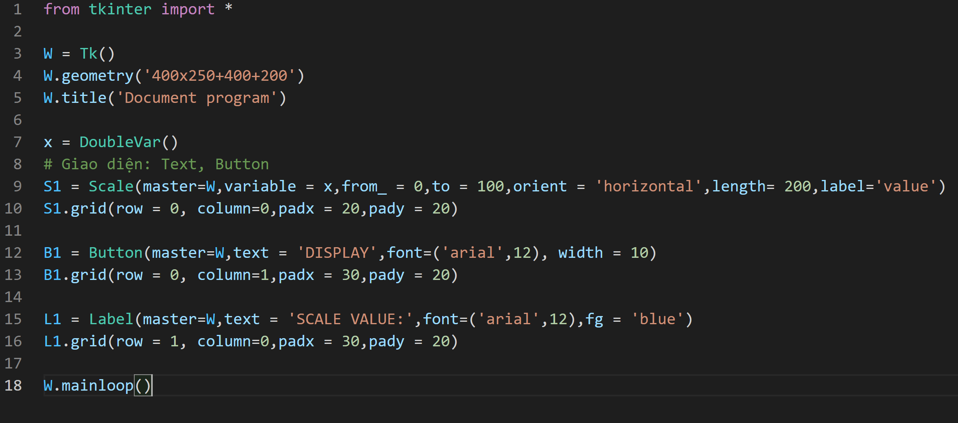
3.9 Scale:
Scale:
VD: thêm Scale vào cửa sổ chính.
01/2009

Slide 8
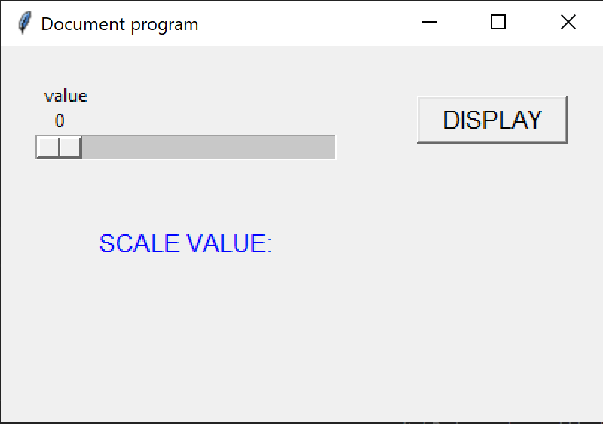
3.9 Scale:
Scale:
VD: thêm Scale vào cửa sổ chính.
01/2009

Slide 9
3.9 Scale:
Scale:
Các option thông dụng:
Các attribute của Scale:
  orient:
    Định dạng kiểu scale (ngang – horizontal hay đứng- vertical)
  from_:
    Giá trị bắt đầu trong dải giá trị
  to:
    Giá trị cuối trong dải giá trị
  sliderlength:
    Chiều dài của thanh cuộn
  command:
    Cho phép chạy hàm tương tác khi tác động lên Scale
01/2009

Slide 10
3.9 Scale:
Scale:
Các option thông dụng:
Các attribute của Scale :
  length:
    Chiều dài của Scale (pixel)
  bg, fg:
    Cài đặt màu nền (bg) hay màu chữ (fg) cho Text
    Giá trị màu sắc được gán dưới dạng 1 chuỗi kí tự (string)
  state:
    Cho phép tương tác (ACTIVE) hoặc không cho phép (DISABLED)
  label:
    Hiển thị ghi chú cho Scale
01/2009

Slide 11
3.9 Scale:
Scale:
Các phương thức của Scale:
Method:
  set(value):
    Phương thức đặt giá trị cho Scale
  get():
    Phương thức để lấy giá trị của Scale
01/2009

Slide 12
3.10 Canvas:
3.10 Canvas:
Canvas: là một widget trong Tkinter.
Trong GUI, Canvas để thêm các cấu trúc đồ họa vào trong giao diện (ví dụ như các biểu đồ). Canvas cung cấp các phương thức để tạo ra các hình ảnh hình học.
Cú pháp để thêm Canvas vào trong cửa sổ làm việc:
 | C = Canvas(master, option…)
Trong đó:
  C: tên của đối tượng Canvas được tạo ra
  Master: cửa sổ chứa Canvas vừa tạo
    Option: các tùy chọn của Canvas
01/2009

Slide 13
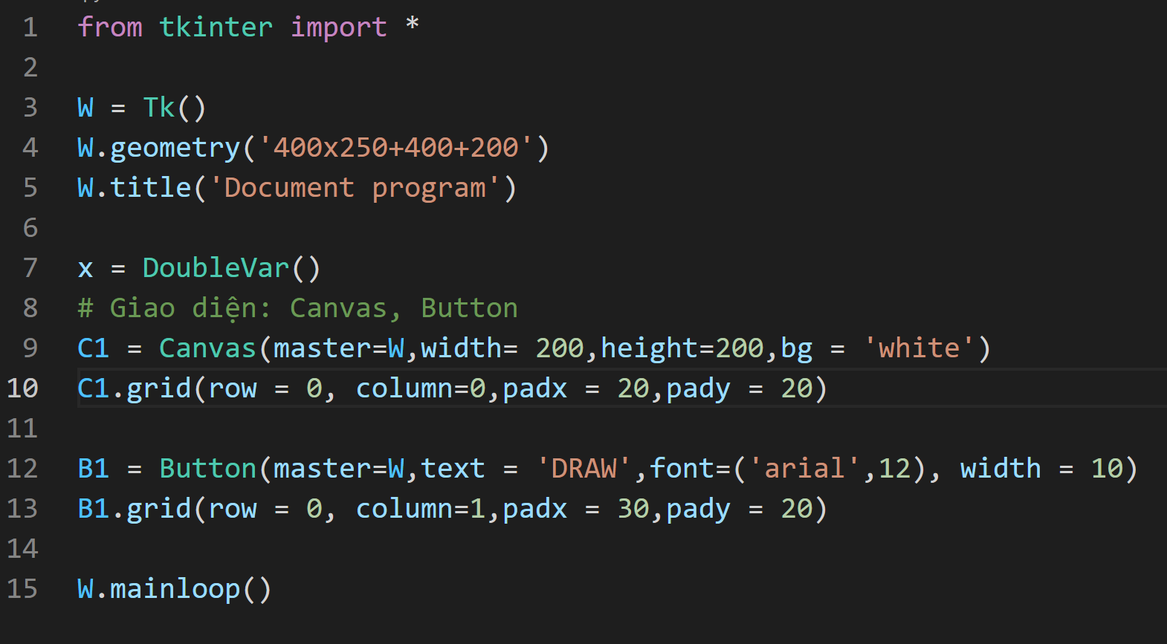
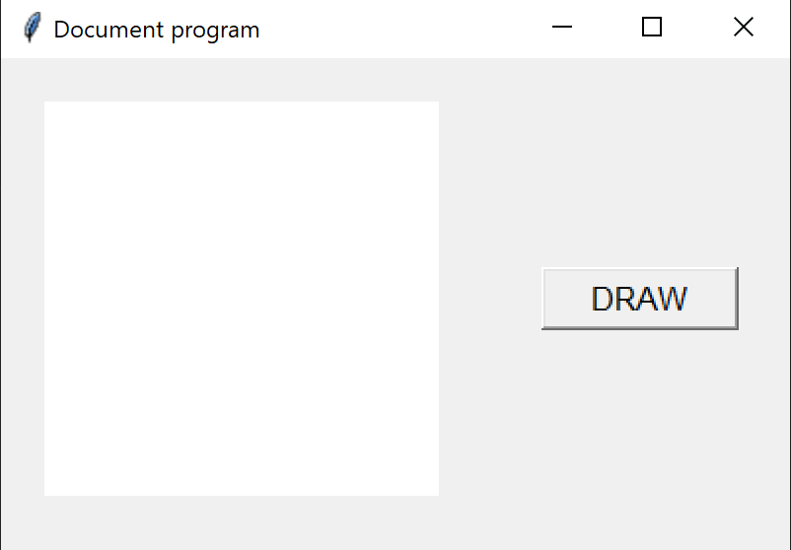
3.10 Canvas:
3.10 Canvas:
VD: thêm Canvas vào cửa sổ chính.
01/2009

Slide 14
3.10 Canvas:
3.10 Canvas:
Các option thông dụng:
Các attribute của Canvas:
  width, height:
    Kích thước của Canvas (tính theo pixel)
  bg:
    Cài đặt màu nền (bg) hay màu chữ (fg) cho Canvas
01/2009

Slide 15
3.10 Canvas:
3.10 Canvas:
Các phương thức của Canvas:
Method:
  create_line(x1,y1,x2,y2,…):
    Phương thức để vẽ đoạn thẳng trong Canvas
    x1,y1: tọa độ điểm bắt đầu
    Có thể nối nhiều điểm để tạo thành các hình dạng khác nhau.
  create_arc (x1,y1,x2,y2,start,extent,outline,fill):
    Phương thức để vẽ cung tròn trong Canvas
    x1,y1,x2,y2: tọa độ điểm của hình chữ nhật chứa cung tròn
    start,extend: góc bắt đầu và kết thúc (0-360).
    outline: màu của đường viền
    fill: màu của cung tròn
01/2009

Slide 16
3.10 Canvas:
3.10 Canvas:
Các phương thức của Canvas:
Method:
  create_ rectangle(x1,y1,x2,y2, outline,fill):
    Phương thức để vẽ hình chữ nhật trong Canvas
    x1,y1,x2,y2: tọa độ điểm cạnh trên-trái và cạnh dưới-phải
    outline: màu của đường viền
    fill: màu nền của hình chữ nhật
  create_oval (x1,y1,x2,y2,outline,fill):
    Phương thức để vẽ đường tròn trong Canvas
    x1,y1,x2,y2: tọa độ điểm của hình chữ nhật chứa đường tròn
    outline: màu của đường viền
    fill: màu nền của đường tròn
01/2009

